Slide 1


AUDITORIA
FINANCEIRA
BOAS PRÁTICAS PARA MELHORIA DAS INFORMAÇÕES CONTÁBEIS
Diretoria de Contas de Governo
Alana Alice da Cruz Silva – Coordenadora CCG II
Lucas do Nascimento Magalhães – Divisão 5

Slide 2
DISTORÇÕES
MAIS COMUNS
E BOAS PRÁTICAS PARA MELHORIA DAS INFORMAÇÕES CONTÁBEIS

Slide 3
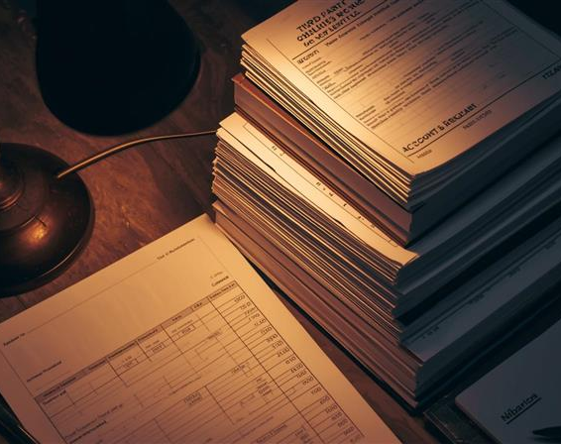
Créditos a receber
Notes:
112 | 121 Créditos a Receber de Curto Prazo e Ativo Realizável a Longo Prazo

Slide 4
Créditos a receber
Distorções:
Ausência de Contabilização/Atualização de Saldo de Ajustes de Perdas de Dívida Ativa;
Falta de baixa de valores já recebidos ou inexistentes;
Divergências nos Créditos (Tributários) e Dívida Ativa (Tributária e Não Tributária) entre os valores apresentados nas demonstrações e nos seus documentos/relatórios de apoio;
Falta de critério para a classificação de Dívida Ativa entre Curto e Longo Prazo.

Slide 5
Créditos a receber
Boas práticas:
Elaboração de metodologias e divulgação destas em notas explicativas: Ajustes de Perdas e Reclassificação de Dívida Ativa para o curto prazo;
Onde estudar o assunto:
MCASP (edição vigente).
Relatórios de apoio x valores contabilizados;
Composição de contas contábeis sem mudança de saldos há vários períodos;
Análise periódica dos(as):
Conferência da integração entre os setores, especialmente as áreas contábil, fiscal e procuradoria.

Slide 6
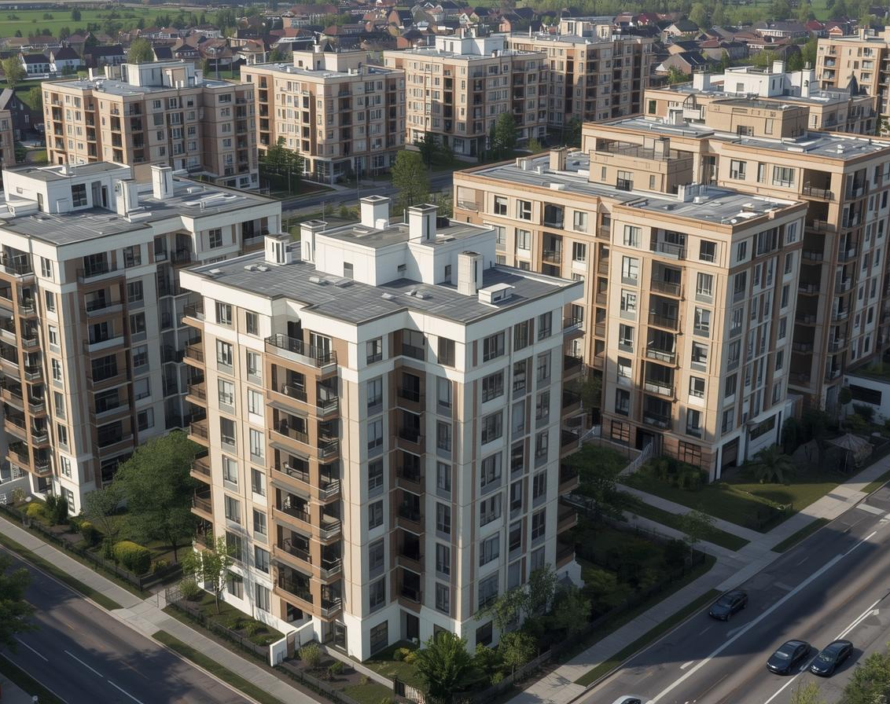
Ativo Imobilizado
Notes:
PIPCP: https://thot-arquivos.tesouro.gov.br/publicacao/32305

Slide 7
Ativo Imobilizado
Distorções:
Falhas na mensuração, reavaliação e depreciação dos bens;
Ausência de inventário físico e conciliação contábil;
Reconhecimento, baixa e alienação inadequada de bens;
Controle ineficiente de obras em andamento;
Não divulgação das políticas contábeis utilizadas para mensuração, depreciação e reavaliação dos bens.

Slide 8
Ativo Imobilizado
Boas práticas:
Realização e atualização periódica do inventário patrimonial, conciliados com os registros contábeis;
Onde estudar o assunto:
NBC TSP 07 – Ativo Imobilizado
Integração dos sistemas contábil e patrimonial;
Implantação de políticas de depreciação, reavaliação e redução ao valor recuperável, e evidenciação adequada nas Notas Explicativas;
Fortalecimento do controle de obras em andamento;
Formalização de normas internas e capacitação de servidores;
MCASP (edição vigente).
Notes:
Formas possíveis de políticas de depreciação de imóveis segundo o MCASP
O MCASP, alinhado às Normas Brasileiras de Contabilidade Aplicadas ao Setor Público (NBC TSP) e às IPSAS, permite que cada entidade pública defina sua política contábil de depreciação, desde que respeite os princípios contábeis e os critérios técnicos estabelecidos.
Para imóveis, as formas de políticas de depreciação mais comuns são:
Método Linear (Linha Reta)
Mais utilizado no setor público.
A depreciação é calculada de forma constante ao longo da vida útil do ativo.
Fórmula:
$$\text{Deprecia}\overset{̒}{\text{c}}\tilde{\text{a}}\text{o} \text{Anual}=\frac{\text{Valor} \text{Depreci}\overset{ˊ}{\text{a}}\text{vel}}{\text{Vida} \overset{ˊ}{\text{U}}\text{til}}$$
Método dos Saldos Decrescentes
Aplica uma taxa fixa sobre o valor contábil líquido do ativo a cada período.
Gera maiores despesas de depreciação nos primeiros anos.
Menos comum no setor público, mas permitido se justificado pela política contábil.
Método das Unidades Produzidas ou Utilizadas
Baseia-se na utilização efetiva do ativo (ex: número de horas de uso, área construída utilizada).
Pode ser aplicado a imóveis com uso variável ou específico.

Slide 9

Empréstimos e Financiamentos

Slide 10
Empréstimos e Financiamentos
Distorções:
Inconsistências entre valores de empréstimos/financiamentos contabilizados x valores obtidos por confirmação externa com as Instituições Financeiras Credoras;
Ausência de registros das operações de crédito em contas de controle;
Ausência de segregação adequada de saldos de Operações de Crédito entre curto e longo prazo;
Reconhecimento dos Juros Totais pré-fixados do empréstimo diretamente as contas de resultado.

Slide 11
Empréstimos e Financiamentos
Boas práticas:
Manter controle dos contratos de empréstimos com informações detalhadas, por exemplo: prazos, situação, saldo devedor, valor pago, valor amortizado;
Onde estudar o assunto:
NBC TSP 14 – Custos de empréstimos;
MCASP (edição vigente).
Solicitar, periodicamente, documentos às instituições financeiras credoras, efetuar conferências e realizar ajustes necessários. Exemplo de documentos:
Extratos com os valores atualizados das dívidas;
Projeção de amortização dos contratos.

Slide 12

Patrimônio Líquido

Slide 13
Patrimônio Líquido
Distorção:
Acúmulo de resultados de exercícios anteriores na conta Patrimônio Social.
Boa prática:
Rastreamento dos valores acumulados.
Onde estudar o assunto:
MCASP (edição vigente).

Slide 14

Variações Patrimonais

Slide 15
Variações Patrimoniais
Distorções:
Registro de variações patrimoniais em contas incorretas;
Boas práticas:
Adoção de rotina de conferências e validações
Utilização indevida de contas genéricas;
Inobservância do regime de competência;
Ausência de registros de variações patrimoniais, ou registros com valores divergentes.
Conciliação mensal entre registros patrimoniais e orçamentários.
Implementação efetiva do regime de competência;
Transparência e evidenciação nas Notas Explicativas.

Slide 16
POR ONDE
COMEÇAR?

Slide 17
Rastreamento de saldos antigos e sem movimentação ao longo dos exercícios;
Conciliação Bancária de Caixa e Equivalente;
Contato com as instituições financeiras credoras (empréstimos) para conciliação dos saldos devedores de empréstimos;
Contato com o jurídico para classificação de riscos sobre os processos judiciais (provisões) e registro tempestivo dos precatórios a pagar;
Estudo da capacitação e identificação dos pontos de melhoria.

Slide 18
OBRIGADA!
ESTAMOS À DISPOSIÇÃO.
Diretoria de Contas de Governo
Alana Alice da Cruz Silva – Coordenadora CCG II
Lucas do Nascimento Magalhães – Divisão 5
Contatos: DGO - dgo@tcesc.tc.br (enviar com cópia para dgo.ccge.div5@tcesc.tc.br) - (48) 3221-3898

